Slide 1
화면정의서

Slide 2
히스토리
버전 | 일자 | 이력 사항 | 작성자
0.01 | 2025-02-26 | 회원가입 / 로그인 기능 구현 | 김서진

Slide 3
메인 사이트
홈 | 회원가입 | 로그인
홈 화면 | - 약관 동의 | 로그인
로그인 / 로그아웃 | - 정보 입력 | 아이디 찾기
회원가입 | - 완료 | 비밀번호 찾기

Slide 4

회원가입 > 약관 동의
설명
Alert 1
회원 가입 > 약관 동의
Description
서비스 이용 약관에 동의해 주세요.
[1~3] 각종 약관
- …
[4] 모두 동의
체크 시 모든 체크 박스가 체크됨.
체크 해제 시 모든 체크 박스가 체크 해제됨.
[5] 다음 버튼
필수 동의 항목 확인 후 정보 입력 페이지로 이동.
-서비스 이용약관 미동의 시 Alert 1, 개인정보 처리방침 미동의 시 Alert 2, 개인정보 처리 위탁 미동의 시 Alert 3 호출.
[6] 취소 버튼
- 클릭 시 Confirm 창 열림.
- 확인 버튼 클릭 시 홈 페이지로 이동, 취소 버튼 클릭 시 Confirm 닫힘.
약관 동의
서비스 이용 약관 동의 1
확인
Alert 2
1
개인정보 처리방침에 동의해 주세요.
정보 입력
동의함(필수)2
개인정보 처리방침 동의 2
확인
Alert 3
가입 완료
개인정보 처리 위탁에 동의해 주세요.
동의함(필수)
2
확인
개인정보 처리 위탁 동의 3
Confirm
회원가입을 취소하시겠습니까?
동의함(필수)
3
확인
취소
모두 동의
4
5
6
다음
취소

Slide 5

회원가입 > 정보 입력
설명
Alert 1
회원 가입 > 약관 동의
인증번호를 전송했습니다.
Description
Ex) 아이디는 5글자 이상이어야 합니다.
확인
[1] 아이디
최소 5글자 이상
아이디 입력 후 중복 확인 진행.
[2] 비밀번호
알파벳과 숫자를 포함한 3글자 이상
두 비밀번호가 같은지 확인.
[3] 이름
이름 입력 후 중복확인 진행
[4] 이메일
이메일 입력 후 중복확인 진행 후 인증번호 전송.
성공적으로 전송되면 Alert 1, 전송에 실패하면 Alert 2, 서버에 오류가 발생했으면 Alert 3, 중복된 이메일이면 Alert 4 호출.
[5] 인증번호 확인
처음에는 숨겨져 있다가 인증번호를 전송하면 보이게 설정. 인증번호 확인 후 다시 숨겨짐.
인증번호가 일치하면 Alert 5, 일치하지 않으면 Alert 6 호출.
약관 동의
1
Alert 2
아이디
인증번호 전송에 실패했습니다. 다시 시도해주세요.
아이디는 5글자 이상이어야 합니다.
중복 아이디 확인
확인
2
Alert 3
정보 입력
비밀번호
서버 오류가 발생했습니다. 관리자에게 문의해주세요.
비밀번호는 알파벳과 숫자를 포함한 3글자 이상이어야 합니다.
확인
Alert 4
비밀번호를 다시 한번 입력하세요.
가입 완료
3
중복된 이메일입니다.
다른 이메일을 이용해주세요.
이름
확인
사용하실 이름을 입력하세요.
중복 이름 확인
4
이메일
이메일을 입력하세요.
인증번호 전송
회원가입

Slide 6
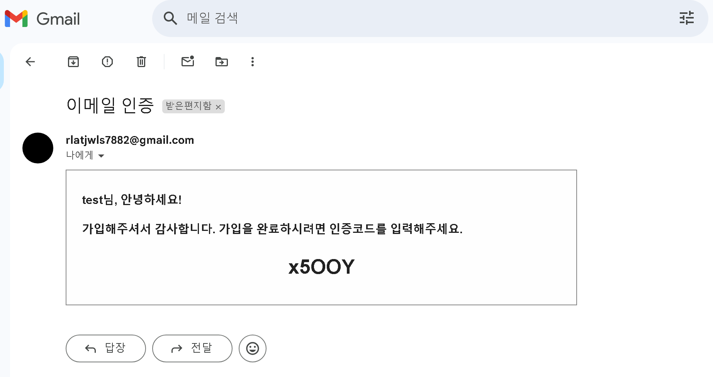
회원가입 > 정보 입력
설명
회원 가입 > 약관 동의
Description
Ex) 아이디는 5글자 이상이어야 합니다.
[6] 인증번호 확인
처음에는 숨겨져 있다가 인증번호를 전송하면 보이게 설정. 인증번호 확인 후 다시 숨겨짐.
이메일로 보낸 코드와 사이트에서 입력한 코드가 일치하는지 확인.
- 인증번호가 일치하면 Alert 5, 일치하지 않으면 Alert 6 호출.
[7] 회원가입
클릭 시 [1] ~ [5]가 다 수행되었는지 확인 후 회원가입 진행. 수행이 안된 구간이 있으면 맨 위에 “!” 이모티콘과 함께 빨간 글씨로 알려줌.
회원가입이 실패하면 Alert 7 호출
약관 동의
아이디
아이디는 5글자 이상이어야 합니다.
중복 아이디 확인
정보 입력
비밀번호
비밀번호는 알파벳과 숫자를 포함한 3글자 이상이어야 합니다.
비밀번호를 다시 한번 입력하세요.
가입 완료
이름
사용하실 이름을 입력하세요.
중복 이름 확인
이메일
이메일을 입력하세요.
인증번호 전송
6
인증번호 확인
인증번호를 입력하세요.
회원가입
7
Alert 5
Alert 6
Alert 7
이메일 인증에 성공했습니다.
인증번호가 일치하지 않습니다.
회원가입에 실패했습니다.
다시 시도해주세요.
확인
확인
확인

Slide 7
회원가입 > 정보 입력
설명
회원 가입 > 약관 동의
Description
약관 동의
정보 입력
가입 완료
1

